Slide 1
ДИРЕКТОР ЗАВОДА

Slide 2
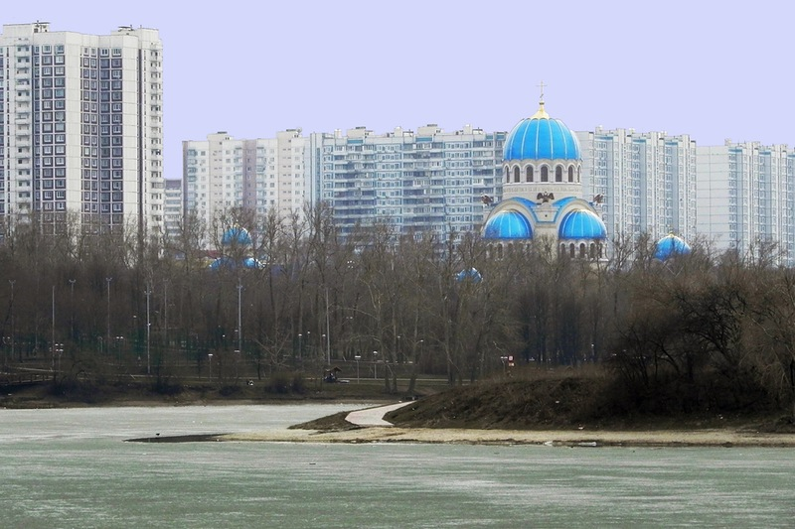
Почему завод по производству серной кислоты необходимо строить именно в этом месте ?
Орехово-Борисово является
спальным районом

Slide 3
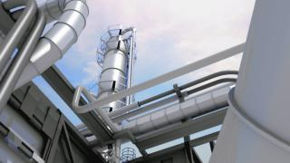
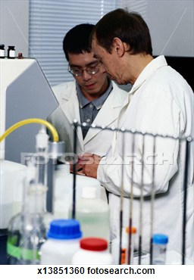
Строительство завода создаст
новые рабочие места

Slide 4
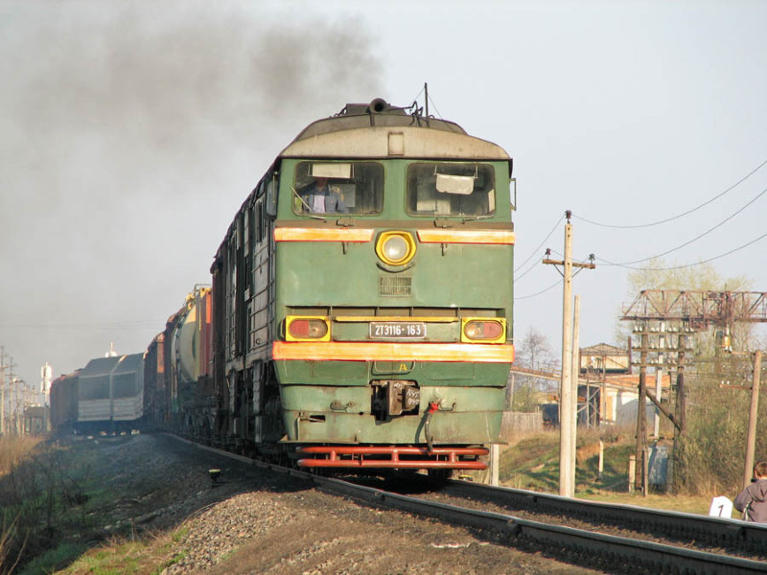
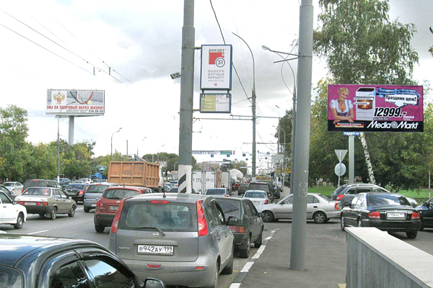
Почему завод по производству серной кислоты необходимо строить именно в этом месте ?
2. Рядом железная дорога
и автомагистрали
(Каширское шоссе и и МКАД)

Slide 5
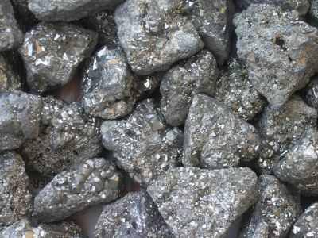
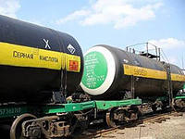
по которым можно
доставлять сырье
и отвозить продукцию

Slide 6
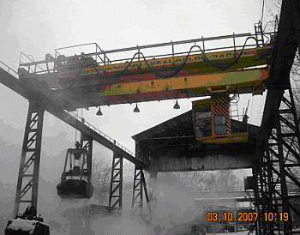
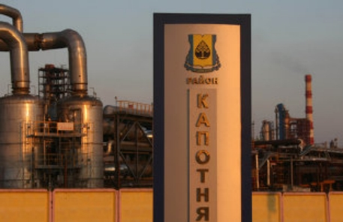
Почему завод по производству серной кислоты необходимо строить именно в этом месте ?
Рядом
(в 3 км.)
КОКСО-ГАЗОВЫЙ
завод в г. Видное
(в 5 км.) НЕФТЕПЕРЕРАБАТЫВАЮЩИЙ завод в Капотне

Slide 7
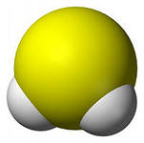
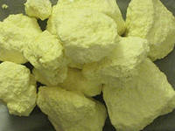
Сероводород
Сера
Эти предприятия
побочным продуктом
имеют серу и сероводород,
который можно использовать
в производстве серной кислоты.

Slide 8
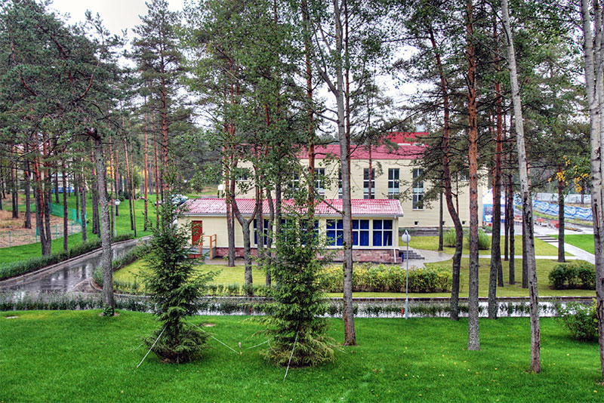
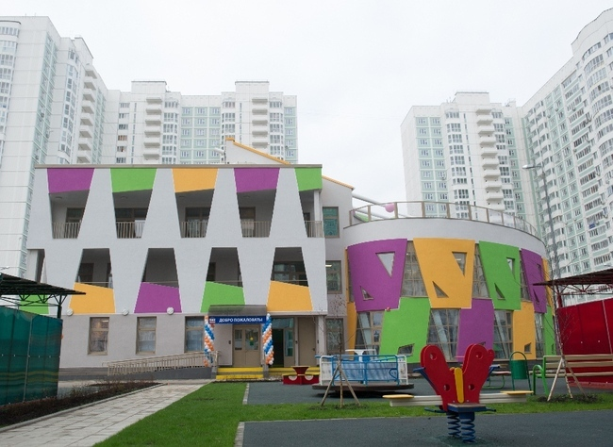
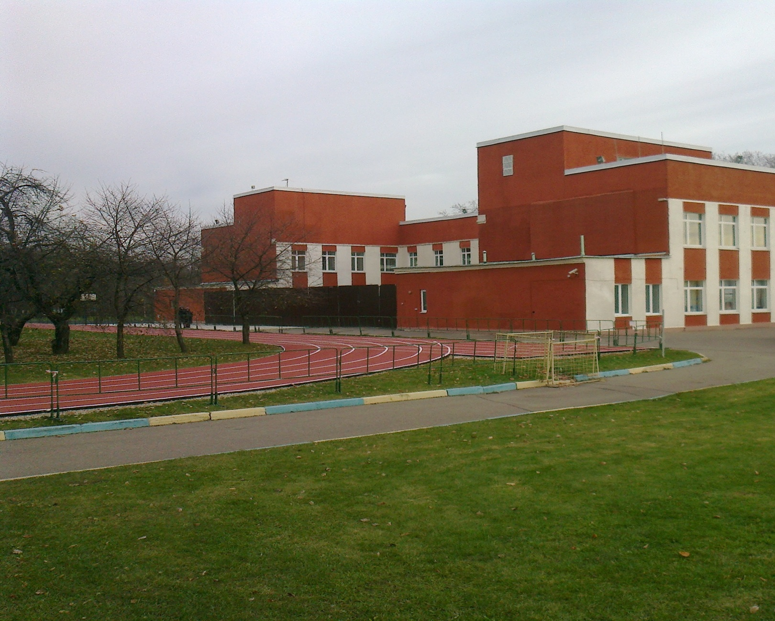
Почему завод по производству серной кислоты необходимо строить именно в этом месте ?
Строительство завода предполагает
развитие инфраструктуры
СТРОИТЕЛЬСТВО ДЕТСКИХ САДОВ
СТРОИТЕЛЬСТВО СПОРТПЛОЩАДОК
ОРГАНИЗАЦИЯ ДОСУГА
И ОТДЫХА

Slide 9
Почему завод по производству серной кислоты необходимо строить именно в этом месте ?
Теплоту реакции обжига пирита
можно использовать на обогрев
жилого микрорайона Орехово-Борисово

